Slide 1
찬양
현대교회 유치부

Slide 2

사순절의 시간
예수님의 사랑 기억하는 시간
예수님의 마음을 바라보는 시간

Slide 3

예수님의 말씀을 생각하는 우리
예수님의 모습을 닮아가는 우리

Slide 4

“너희는 너희가 하나님의 성전인 것과
하나님의 성령이
너희안에 계시는 것을 알지 못하느냐”
- 고린도전서 3장 16절
3월 말씀암송

Slide 5
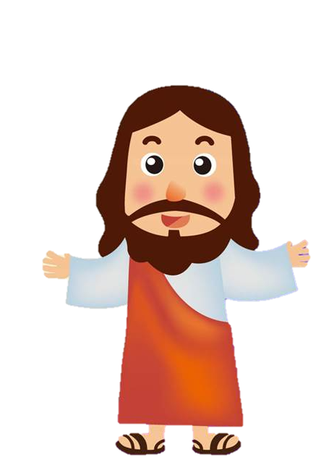
보혜사 성령님
예수님 우리에게 약속하셨네
너를 결코 홀로 두지 않으리

Slide 6
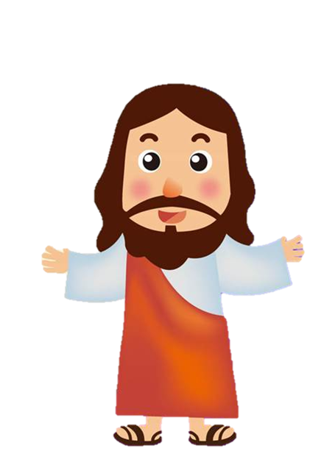
보혜사 곧 아버지께서
내 이름으로 보내실 성령

Slide 7
그가 너희에게 가르치고
내가 너희에게 말한
모든 것을 생각나게 하리라

Slide 8
영원토록 너의 곁에서
너를 도우실 보혜사 성령님

Slide 9
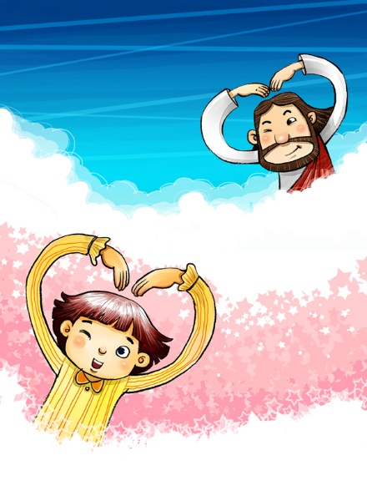
성령님이
내 마음에 콩콩
성령님이
내 마음에 쿵쿵
예쁜 마음 활짝
문을 열어요

Slide 10
성령님이
내 마음에 콩콩
성령님이
내 마음에 쿵쿵
나의 맘에 오셔서
나와 함께 하시죠

Slide 11

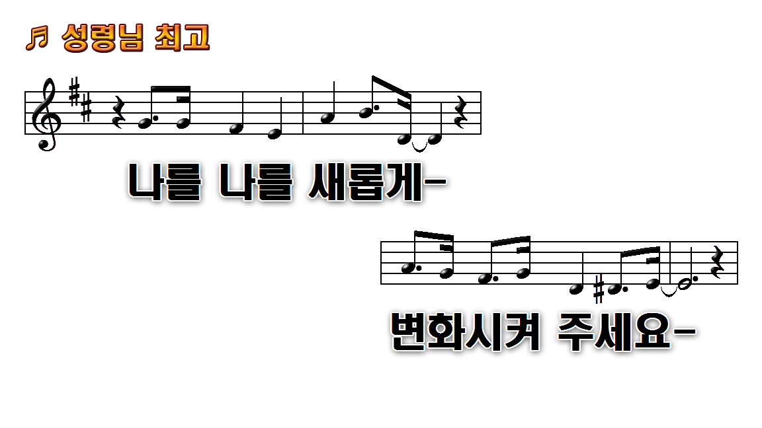

Slide 12
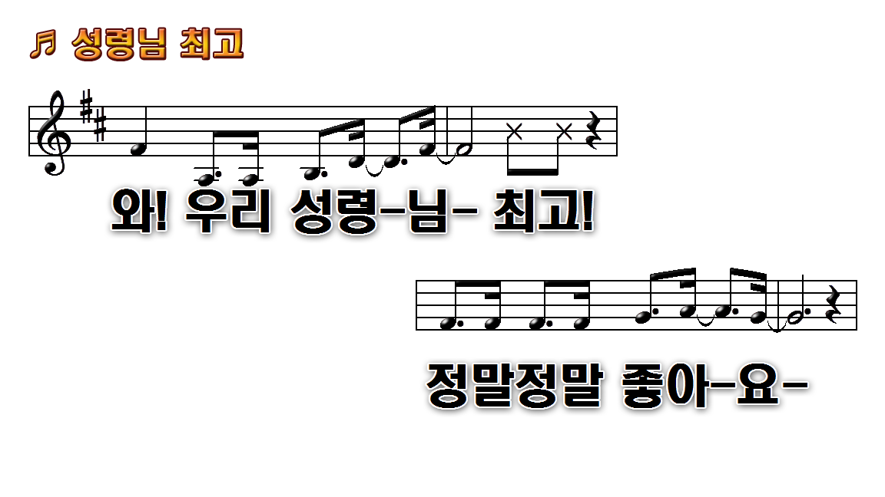

Slide 13
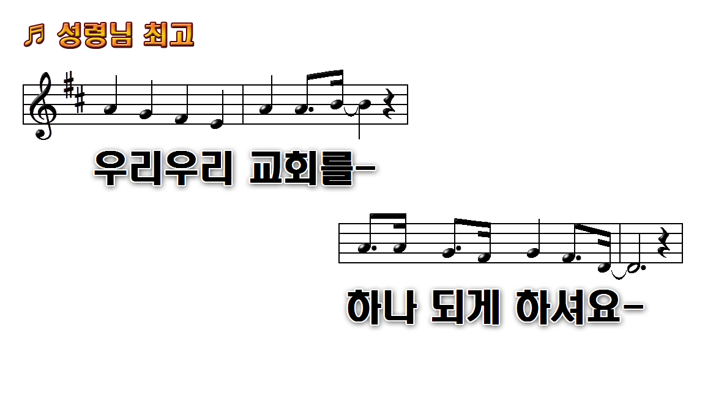

Slide 17
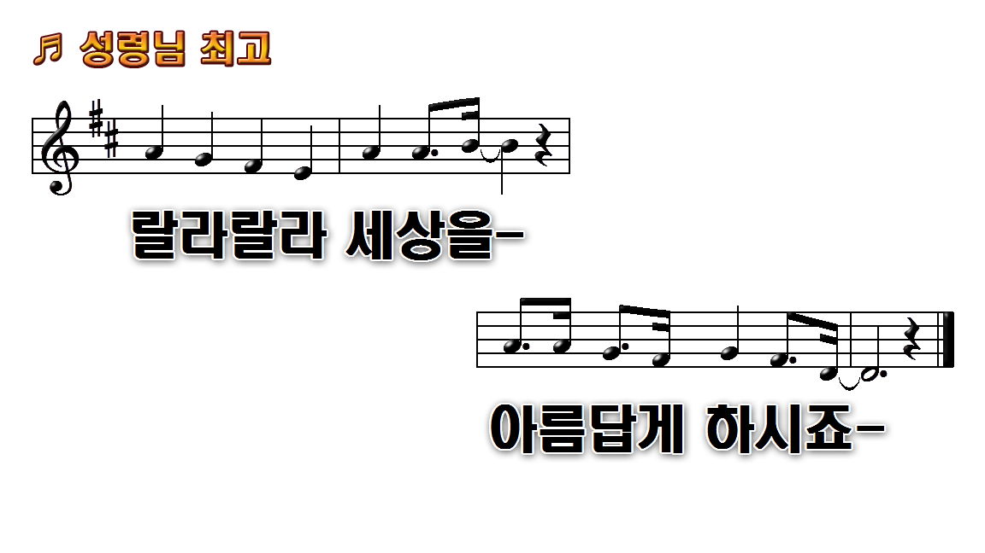

Slide 18

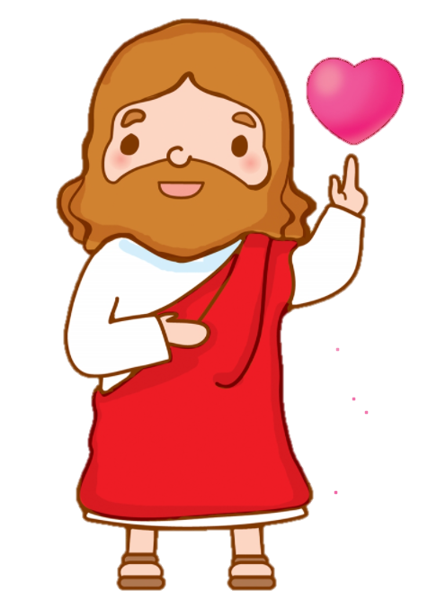
그사랑 기억하게
그 사랑 기억하게 해주세요
그 은혜 더 깨닫게 해주세요

Slide 19
그 큰 사랑 갚을 수 없는
그 은혜로 따뜻하게 품게 해주세요

Slide 20
다른 생각 다른 모습 주님 안에서
아름답게 아름답게 어울려

Slide 21
서로서로 볼 때마다 하늘 소망
볼 수 있게 볼 수 있게 해주세요

Slide 22
예배

Slide 23
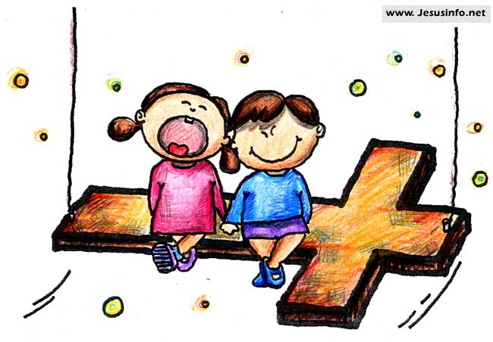
1.초로로로로로로롱
빛나는 눈으로
두근두근두근두근
설레는 맘으로

Slide 24
하나님께 예배드립니다
기쁘게 받아주세요

Slide 25
2, 또로로로로로로롱
맑은 샘물처럼
반짝반짝반짝반짝
밝은 해님처럼

Slide 26
소중하게 쓰임 받을래요
기쁘게 받아주세요

Slide 27

사도신경
전능하사 천지를 만드신
하나님 아버지를 내가 믿사오며,
그 외아들 우리 주
예수 그리스도를 믿사오니,

Slide 28
사도신경
이는 성령으로 잉태하사
동정녀 마리아에게 나시고,
본디오 빌라도에게 고난을 받으사,
십자가에 못박혀 죽으시고,
장사한 지 사흘 만에 죽은 자
가운데서 다시 살아나시며,

Slide 29
사도신경
하늘에 오르사,
전능하신 하나님 우편에 앉아
계시다가, 저리로서 산 자와
죽은 자를 심판하러 오시리라.

Slide 30
사도신경
성령을 믿사오며, 거룩한 공회와,
성도가 서로 교통하는 것과,
죄를 사하여 주시는 것과,
몸이 다시 사는 것과,
영원히 사는 것을 믿사옵나이다.
아멘

Slide 31
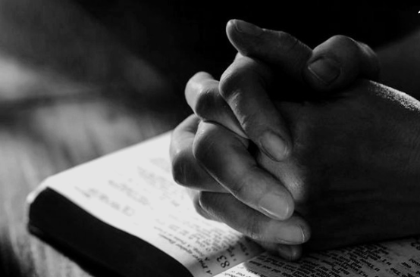
대표기도

Slide 32
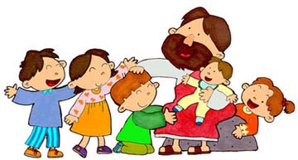
손 손 손 예쁜 손은 어떤 어떤 손일까?
손 손 손 예쁜 손은 어떤 어떤 손일까? 하나님께 두 손모아 기도하는 손 친구에게 맛있는것 나눠주는 손

Slide 33
입 입 입 예쁜 입은 어떤 어떤 입일까? 입 입 입 예쁜 입은 어떤 어떤 입일까? 하나님께 기쁘게 찬양하는 입 울고있는 친구를 달래주는 입

Slide 34
발 발 발 예쁜 발은 어떤 어떤 발일까? 발 발 발 예쁜 발은 어떤 어떤 발일까? 하나님께 예배하러 교회가는 발 믿음 없는 친구를 전도하는 발

Slide 35
말씀속으로
좋아 좋아 좋아 좋아하나님 말씀
신나 신나 신나 신나 말씀 듣는 것
하나님 말씀 들려주세요
말씀 속으로 슝~! 말씀 속으로 슝~~!

Slide 36
말씀

Slide 37
헌금 시간

Slide 38

동전 하나 동전 둘
칠일 동안 모아서
하나님께 드려요
기쁨으로 드려요

Slide 39
먹고 싶고 갖고 싶은
욕심도 있지만
예쁜 마음 정성모아
하나님께 드려요

Slide 40
헌금 기도

Slide 41
광고

Slide 42

주기도문
하늘에 계신 우리 아버지여,
이름이 거룩히 여김을 받으시오며,
나라가 임하시오며,
뜻이 하늘에서 이루어진 것같이
땅에서도 이루어 지이다.

Slide 43
주기도문
오늘 우리에게 일용할 양식을 주시옵고,
우리가 우리에게 죄 지은 자를
사하여 준 것같이
우리 죄를 사하여 주시옵고,

Slide 44
주기도문
우리를 시험에 들게 하지 마시옵고,
다만 악에서 구하시옵소서.
나라와 권세와 영광이 아버지께
영원히 있사옵나이다.
아멘.

Slide 45
감사합니다.

